Slide 1

مادة التربية للمواطنة / الحلقة الثانية
الصف الخامس / المحافظات
دخول

Slide 2

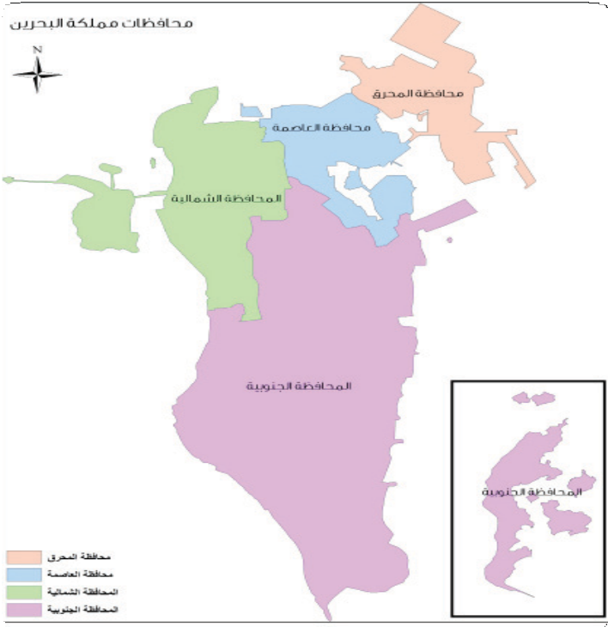
الحلقة الثانية / الصف الخامس
المادة : التربية للمواطنة
أهداف الدرس
محاور الدرس
رابط الكتاب المدرسي
التالي
السابق

Slide 3

أهداف الدرس
أن يتعرّف الطالب معنى المحافظة.
أن يُميز الطالب بين محافظات مملكة البحرين.
أن يستكشف الطالب الآثار التاريخية والمعالم السياحية في محافظات مملكة البحرين.
محاور الدرس
مفهوم المحافظة وأدوارها.
محافظات مملكة البحرين.
الآثار والمعالم السياحية في محافظات مملكة البحرين.
التالي
السابق

Slide 4
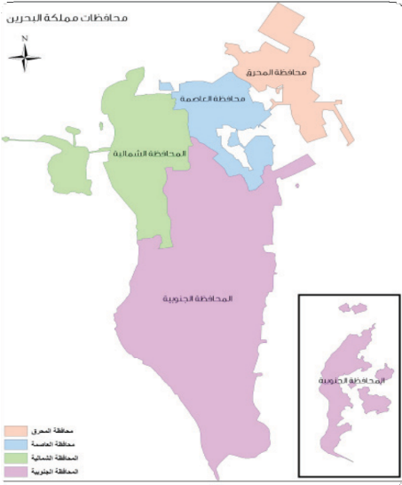
المحور الأول : مفهوم المحافظة وأدوارها
المحافظة
الإسهام في الإشراف على الخدمات
المحافظة على الأمن والنظام العام
حل مشكلات المواطنين
رعاية مختلف الأنشطة وتشجيعها
مدن
منطقة جغرافية
قرى
دورها
نشاط 1
انطلاقًا من المخطط؛ اعط تعريفًا للمحافظة، وبين دورها في خدمة المواطنين.
التالي
السابق

Slide 5
المحور الأول : مفهوم المحافظة وأدوارها
المحافظة منطقة جغرافية تتكون من مجموعة من المدن والقرى، ويتمثل دورها على نحو
خاص فيما يلي:
الإسهام في الإشراف على الخدمات التي تقدمها مرافق وأجهزة الدولة الكائنة بالمحافظة.
المحافظة على الأمن والنظام العام.
رعاية مختلف الأنشطة وتشجيعها.
إيجاد الحلول المناسبة لمشكلات المواطنين.
التالي
السابق

Slide 6
نشاط 2
ممثلا
للحكومة
(السلطة التنفيذية)
المحافظ
الإشراف على الخدمات التي تقدمها الدولة في نطاق المحافظة، بمساعدة نائبه الذي يتولى إدارة المحافظة في غيابه.
مهمته
التالي
السابق
انطلاقًا من المخطط، حدّد السلطة التي يمثلها المحافظ ودوره الرئيسي.

Slide 7
المحافظ هو ممثل للحكومة ( السلطة التنفيذية ) في المحافظة ويشرف على الخدمات التي تقدمها الدولة في نطاق المحافظة، ويساعده في ذلك نائب عنه يتولى إدارة المحافظة في غيابه.
التالي
السابق

Slide 8
المحور الثاني : محافظات مملكة البحرين
المحافظات
محافظة المحرق
محافظة العاصمة
المحافظة الجنوبية
المحافظة الشمالية
التالي
السابق

Slide 9
التالي
السابق

Slide 10
محافظات مملكة البحرين
العاصمة
المحرق
الشمالية
الجنوبية
أصغر محافظات المملكة من حيث المساحة
ثاني أصغر محافظة بعد العاصمة من حيث المساحة
ثاني أكبر محافظة بعد الجنوبية من حيث المساحة
أكبر محافظات المملكة من حيث المساحة
التالي
السابق

Slide 11
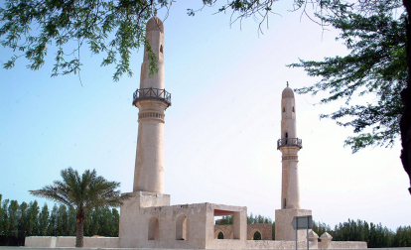
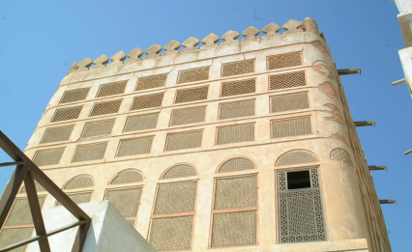
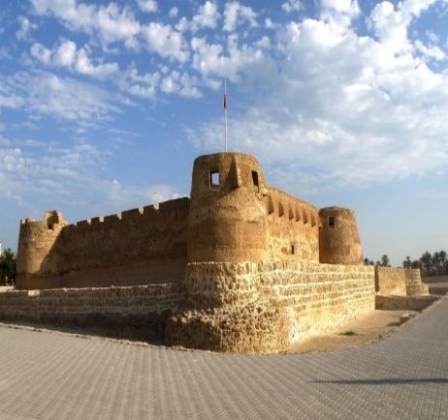
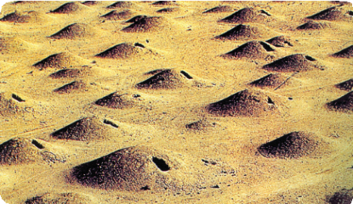
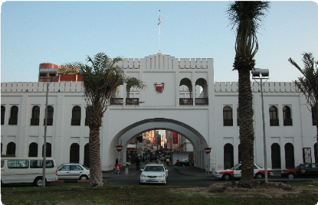
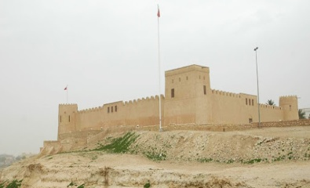
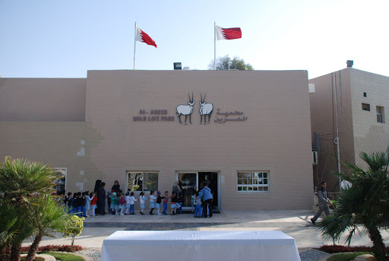
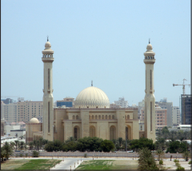
مسجد الخميس
بيت سيادي
قلعة عراد
المحور الثالث : الآثار التاريخية والمعالم السياحية في محافظات مملكة البحرين
تلال المدافن
باب البحرين
قلعة سلمان بن أحمد الفاتح
محمية العرين
مسجد الفاتح
التالي
السابق

Slide 12


نشاط 3
1- ضع علامة ( ) أمام العبارة الصحيحة وعلامة ( ) أمام العبارة الخاطئة:
العبارة | العلامة
تعد محافظة الجنوبية أصغر محافظات مملكة البحرين.
من مهام المحافظة الحفاظ على الأمن والنظام العام.
تتكون مملكة البحرين من خمس محافظات.
توجد بمملكة البحرين العديد من المآثر التاريخية والمعالم السياحية.
يمثل المحافظ السلطة القضائية في مملكة البحرين.
التالي
السابق

Slide 13

إجابة النشاط 3
1- ضع علامة ( ) أمام العبارة الصحيحة وعلامة ( ) أمام العبارة الخاطئة:
العبارة | العلامة
تعد محافظة الجنوبية أصغر محافظات مملكة البحرين.
من مهام المحافظة الحفاظ على الأمن والنظام العام.
تتكون مملكة البحرين من خمس محافظات.
توجد بمملكة البحرين العديد من المآثر التاريخية والمعالم السياحية.
يمثل المحافظ السلطة القضائية في مملكة البحرين.
السابق

Slide 14
تمنياتنا لكم بالنجاح والتوفيق

